Slide 1
メディカルエンディング （人生最終段階） 医療の希望と選択 エンディングノートを書いてみよう
名古屋医療福祉相談所
所長 黒木信之

Slide 2
もし、自分が、家族が突然病気で
倒れ救急車で運ばれたら？

Slide 3
患者本人の意志が確認できないとき
医師は延命医療するかどうか迷います。
家族で決めてくだい！

Slide 4
延命医療が
よくわからないいので決められない
そんなこと考えたくないわ！
なんでもいいから治してください。

Slide 5
はじめて聞く医療処置がいっぱい！
本人の希望がわからず「精一杯やってください」
始めた延命医療は止められない

Slide 6
急性期病院からすぐ次の病院へ
どうしたらよいかしら ？

Slide 7
入院・療養の場所
急性期病院
治療目的 一般病院 地域包括ケア病棟
緩和ケア
ホスピス病棟
リハビリ目的
回復期ﾘﾊﾋﾞﾘﾃｰｼｮﾝ病院
自宅
介護目的
療養病床
介護目的（施設） 特別養護老人ﾎｰﾑ･ｸﾞﾙｰﾌﾟﾎｰﾑ・老人保健施設 ･介護医療院・有料老人ﾎｰﾑ・高齢者賃貸住宅

Slide 8
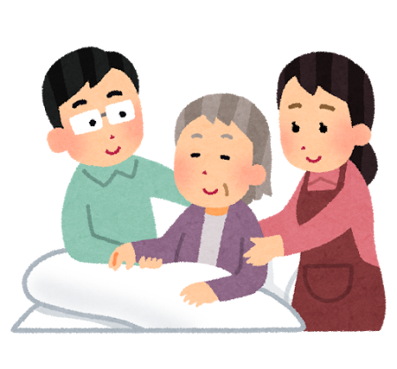
エンディングノート（終活）
自分、家族、親族のこと
自分にとって大切なこと
老後のお金のこと
葬儀、お墓のこと
遺産相続のこと
要介護・突然の病気のとき

Slide 9
メデイカルエンディング（人生最終段階）
病気や事故で回復が望めない状態
死期が数週間・数カ月
に迫る状態
死が切迫した状態

Slide 10
延命医療って？
人生最終段階（終末期）
回復が見込めないと
医師が判断した場合
延命することを目的に行われる

Slide 11
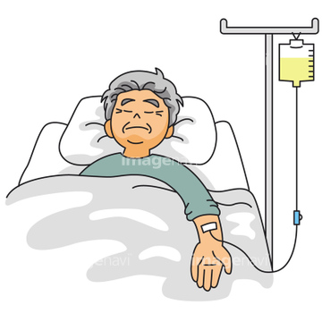
延命医療って？ １ 輸液とは
・ 腕・足の静脈に点滴による水分補給

Slide 12
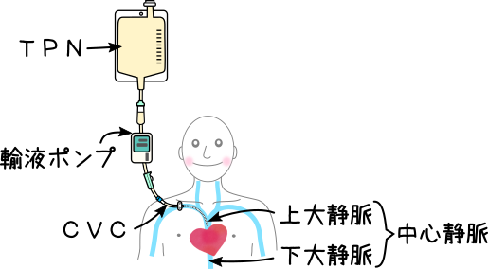
延命医療って？ ２ 中心静脈栄養（ＩＶＨ）
・高カロリー輸液

Slide 13
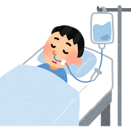
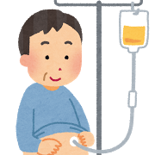
延命医療って？ 3 経鼻経管栄養・胃ろう

Slide 14
延命医療って？ ４ 人工呼吸器

Slide 15
延命医療って？ ５ 人工透析

Slide 16
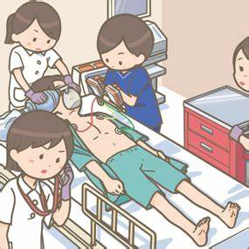
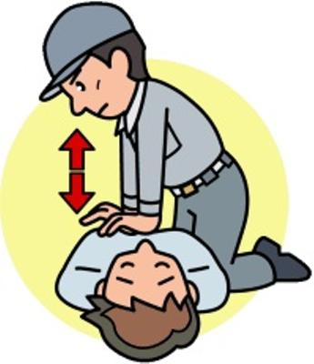
延命医療って？ ６ 心肺蘇生術
除細動・心臓マッサージ・気管内挿管

Slide 17
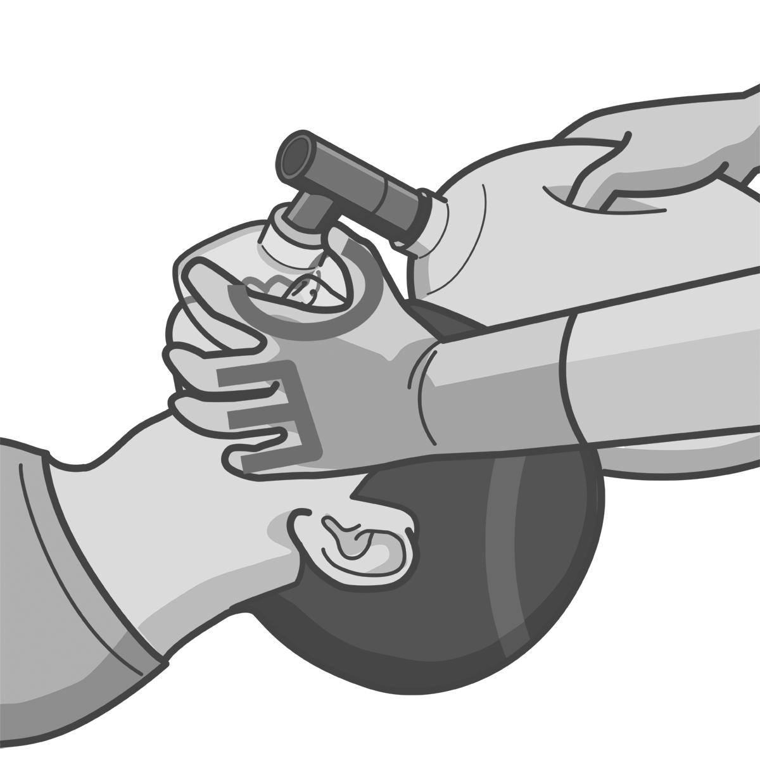
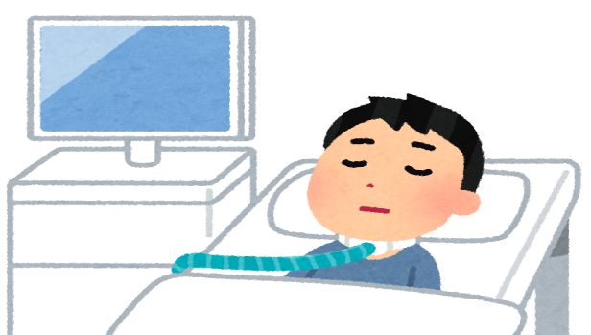
延命医療って？ ７ 心肺蘇生術 その他
マスク喚気・酸素吸入・輸血・皮下点滴・強力な抗菌薬

Slide 18
エンディングノートを書いてみよう
メデイカルエンディング（人生最終段階）
・延命医療 本人の意思でないと止められない
・人生最終段階の治療を決める

Slide 19
生前の意思表示・リビングウイルとは
延命医療 希望する・拒否する
元気な時に文書で表明
いつ行うか
①健康な時 ②治療中 ③病気悪化の時
医療の自己決定権
世界医師会総会 1981年リスボン宣言
自分で医療の決定を表明

Slide 20
エンディングノートを書いてみよう
メデイカルエンディング（人生最終段階）の医療の希望と選択
１ 病名・余命の告知の希望
２ 判断ができないときの医療の希望
３ 介護の支援の希望
４ 最終を迎える場所の希望
５ キーパーソンの希望
６ 財産管理の希望
７ 費用の捻出の希望
８ 延命医療の希望
９ 臓器提供の希望
10 献体の希望

Slide 21
ま と め
生前の意思表示
医師、自己決定を尊重、治療の参考
自分の医療の希望を決める
エンディングノートを書く
家族とお話しをするきっかけ
希望する医療を周りの人に伝える

